Slide 1


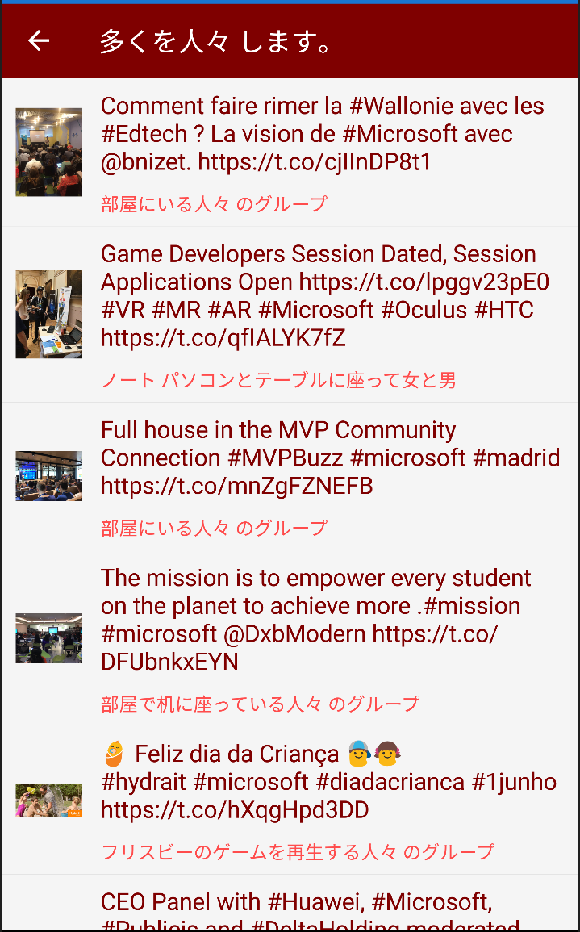



スマホから要求されたデータの取得
カテゴリ一覧取得
画像の詳細データ取得
Cognitive Services による分析結果の保存
分析結果の可視化
画像のカテゴライズ
画像の説明文の生成
英語から日本語への翻訳
定周期にデータを収集
#microsoft の
画像検索

